Slide 1
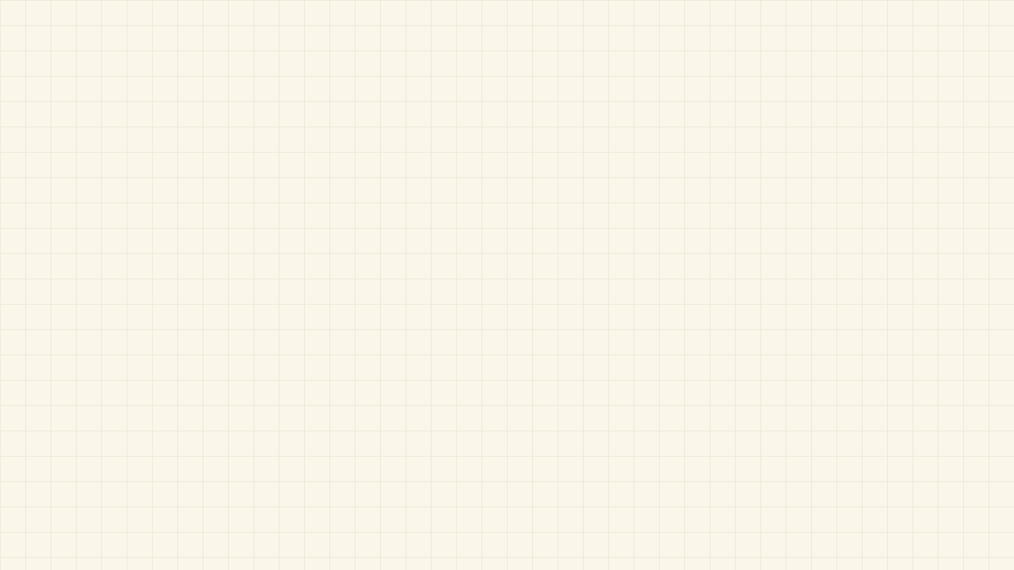
זכות הדמוקרטיה להגן על עצמה מפני האיומים האיומים על שיטת המשטר ועל אופי המדינה (במקרה של ישראל – כמדינה יהודית ודמוקרטית)
אזרחות | שאלון 34281
מצגת לימוד לבגרות
שקף 1 מתוך 17

Slide 2
מפת הנושא
יחידה 2
הדמוקרטיה המתגוננת (המגננה)
יחידה 1
חוק יסוד
יחידה 4
סעיף 7א לחוק יסוד הכנסת
יחידה 3
המתח בין ההגנה לזכויות
יחידה 6
כלים חוקיים להגנה
יחידה 5
סוגי איומים על הדמוקרטיה
יחידה 8
דוגמאות מהפסיקה
יחידה 7
האיזון הנדרש
שקף 2 מתוך 17

Slide 3
זכות הדמוקרטיה להגן על עצמה מפני האיומים האיומים על שיטת המשטר ועל אופי המדינה (במקרה של ישראל – כמדינה יהודית ודמוקרטית)
הדמוקרטיה המתגוננת (המגננה)
2
חוק יסוד
1
למדינה הדמוקרטית יש זכות וחובה להגן על קיומה מפני איומים.
איום ממשי הוא איום על קיום המדינה, על עקרונותיה או על ערכי יסוד שלה.
כללי ההגנה נקבעים בחקיקה ראשית ובחוקי יסוד, וכוללים הליך בחירות, פסילת מועמדים, שלילת חירויות וכפיה במצבי חירום.
הכנסת – המונע ממפלגות שיש במצע שלהן התנגדות לאופי הדמוקרטי של המדינה (או האופי היהודי) לקחת חלק בבחירות
שקף 3 מתוך 17

Slide 4
זכות הדמוקרטיה להגן על עצמה מפני האיומים האיומים על שיטת המשטר ועל אופי המדינה (במקרה של ישראל – כמדינה יהודית ודמוקרטית) - המשך
סעיף 7א לחוק יסוד הכנסת
2
המתח בין ההגנה לזכויות
1
הסעיף קובע מי לא יתמודד לכנסת: מי שמכחיש את קיומה של ישראל כמדינה יהודית ודמוקרטית, מסית לגזענות או תומך במאבק מזוין נגד ישראל.
הבחירה בין הכרה בזכות להיבחר לבין שמירה על זכות המדינה להגן על עצמה נותרה לוועדת הבחירות המרכזית, בביקורת בית המשפט העליון.
ההגנה על המדינה עלולה לפגוע בזכויות (כגון החירות להיבחר או חירות הביטוי).
לכן נדרש איזון: ההגנה חייבת להיעשות במידתיות ובכלים חוקיים, בכפוף לביקורת שיפוטית.
שקף 4 מתוך 17

Slide 5
זכות הדמוקרטיה להגן על עצמה מפני האיומים האיומים על שיטת המשטר ועל אופי המדינה (במקרה של ישראל – כמדינה יהודית ודמוקרטית) - המשך
כלים חוקיים להגנה
2
סוגי איומים על הדמוקרטיה
1
חוק העונשין: עבירות סדיטציה, בגידה, הסתה.
פסילת מועמדים ומפלגות על פי סעיף 7א לחוק יסוד הכנסת.
מצב חירום: תקנות שעת חירום, סמכויות מיוחדות לשלטון.
איום על קיום המדינה (מלחמה, טרור).
איום על עקרונות הדמוקרטיה (כחדנות, גזענות, פגיעה בזכויות).
איום על שלטון החוק ועל מוסדות השלטון.
שקף 5 מתוך 17

Slide 6
זכות הדמוקרטיה להגן על עצמה מפני האיומים האיומים על שיטת המשטר ועל אופי המדינה (במקרה של ישראל – כמדינה יהודית ודמוקרטית) - המשך
האיזון הנדרש
הגנה יתר עלולה לפגוע בדמוקרטיה מבפנים: פגיעה בחירויות, בזכויות מיעוט, בביקורת על השלטון.
מבחן הדמוקרטיה: הגנה מידתית, מבוקרת וכפופה לביקורת שיפוטית.
שקף 6 מתוך 17

Slide 7
זכות הדמוקרטיה להגן על עצמה מפני האיומים האיומים על שיטת המשטר ועל אופי המדינה (במקרה של ישראל – כמדינה יהודית ודמוקרטית) - המשך
דוגמאות מהפסיקה
פס"ד ירדור (ע"ב 1/65, פסק-דין מ-23.10.65): ועדת הבחירות המרכזית פסלה את הרשימה הסוציאליסטית (אל-ערד); בית המשפט העליון דחה את הערעור ברוב דעות (מיעוט: השופט כהן) - הפסילה נותרה בעינה, חרף היעדר עילת פסילה מפורשת בחוק. בעקבות עניין ניימן הראשון (1984), שבו בוטלו פסילות מחוסר בסיס חוקי, נוסף ב-1985 סעיף 7א לחוק יסוד: הכנסת (תיקון מס' 9); בעניין ניימן השני (1988) נפסלה רשימת 'כך' מכוחו.
פס"ד טיבי (2003): בג"ץ ביטל את פסילתו של ח"כ אחמד טיבי על ידי ועדת הבחירות.
פס"ד בן ארי (א"ב 1806/19 וע"ב 1866/19, 1867/19, 1876/19; 2019): ועדת הבחירות לכנסת ה-21 פסלה את עופר כסיף ולא פסלה את מיכאל בן ארי ואיתמר בן גביר; בית המשפט העליון בהרכב תשעה ביטל את פסילת כסיף (8 מול 1) ופסל את בן ארי (8 מול 1; מיעוט: השופט סולברג) בעילת הסתה לגזענות, סעיף 7א(א)(2) - הפעם הראשונה שפסילת מועמד יחיד נותרה בעינה.
שקף 7 מתוך 17

Slide 8
זכות הדמוקרטיה להגן על עצמה מפני האיומים האיומים על שיטת המשטר ועל אופי המדינה (במקרה של ישראל – כמדינה יהודית ודמוקרטית) - המשך
מושגי מפתח לחזרה
2
שאלת הגבול
1
חוק יסוד
מהו איום ממשי המצדיק הגבלה? ומי קובע?
המתח בין ועדת הבחירות המרכזית לבית המשפט העליון בשאלת פסילת מועמדים.
הדמוקרטיה המתגוננת מאזנת בין הגנה עצמית לשמירה על זכויות.
שקף 8 מתוך 17

Slide 9
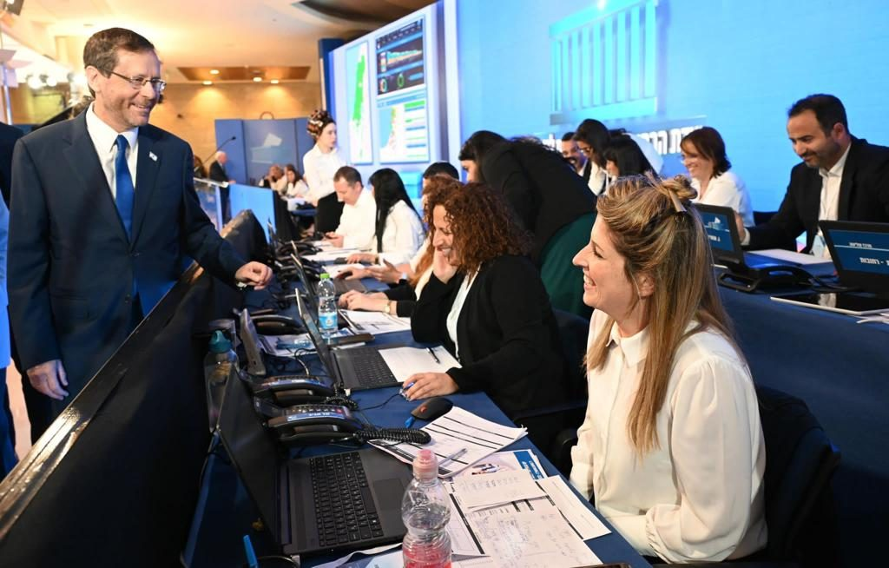
וועדת הבחירות המרכזית בכנסת, 2022
מה רואים?
צילום צבע: חדר פעילות גדול עם שורות עמדות מחשב, מסכי ענק עם נתונים ומפה, ועובדים יושבים לשולחנות ארוכים; איש בחליפה כהה עם עניבה כחולה עומד משמאל ומשוחח עם היושבים, וברקע שילוט 'ועדת הבחירות'. לפי תיאור המקור, נשיא המדינה יצחק הרצוג מבקר בוועדת הבחירות המרכזית שבכנסת (נובמבר 2022). השקף ממחיש את הגוף המנהל את הבחירות, שסמכותו כוללת גם פסילת רשימות - מכלי ההגנה של הדמוקרטיה על עצמה.
קרדיט: צילום: חיים זך, לשכת דובר נשיא המדינה, 2022, רישיון CC BY-SA 3.0. מקור: ויקישיתוף | קובץ המקור
שקף 9 מתוך 17

Slide 10
השאלה המקורית מהשאלון | שאלון 34281 | קיץ תשפ"ו
השאלה המקורית
● למרות ויכוחים הולכים ומתגברים, עימותים וכעס בחברה הישראלית, היה נדמה שנותרו כמה עקרונות יסוד ברורים ומובהקים בנוגע לדמוקרטיה של המדינה שעד כה לא היו שנויים במחלוקת. אבל בזמן האחרון מתברר שהצעה לבטל אחד מהם - הזכות של אזרחים להצביע - עולה ופורחת במקומותינו.
● זכות ההצבעה בבחירות היא חלק מהותי בהגדרת הדמוקרטיה, רכיב ברשימה מצומצמת מאוד של עקרונות יסוד שאינם רק חשובים וחיוניים אלא הם גם תנאי יסוד לדמוקרטיה. אִירְסְפוֹר מחקרים וספרי הגות דנו לא רק ברעיון של הרחבת זכות ההצבעה, אלא בתהליך ההיסטורי הזה, הארוך והמורכב מאוד, שהחל במהפכה הצרפתית והתפתח במאה ה-19. בראשית הדרך ניתנה זכות ההצבעה לגברים בלבד, ובמקומות מסוימים הוטלו מגבלות נרחבות גם על הגברים. זו הייתה הזכות שניתנה רק למשלמי מיסים, לבעלי השכלה וכיוצא באלה.
● בהדרגה, ולאורך כמה דורות, הלכה זכות ההצבעה והתרחבה עד שכללה את כל אזרחי המדינה, והמגבלות היחידות שנותרו נגעו לתנאים בסיסיים כמו גיל מינימלי וכדומה. ואולם מהות הרעיון הייתה לנתק בין אותה זכות ובין אותה זכות יסוד, המהותית כל כך לדמוקרטיה, לבין מילי רחובות שונות. ככל שמדינות התקרבו למתן זכות הצבעה לאזרחים, כך הן התקרבו גם להגשמת מהותה של הדמוקרטיה - ריבונות העם. העם על כל חלקיו מממש את ריבונותו באמצעות זכות ההצבעה הכללית והבלתי מותנית. יתר על כן, העיקרון שאדם אחד שווה קול אחד, ללא שום קשר לחובות ולכישורים, הגשים את ערך השוויון במלואו.
שקף 10 מתוך 17

Slide 11
השאלה המקורית מהשאלון | שאלון 34281 | קיץ תשפ"ו (המשך)
השאלה המקורית
● דוגמה טובה להבהרת חשיבותה המכרעת של זכות ההצבעה לאזרחים היא ההתלבטות המלווה כל דמוקרטיה - עד כמה מותר לנקוט מהלכים הפוגעים בזכויות אדם נגד מי שמסכן את אופייה הדמוקרטי של המדינה, ואם יש בכלל לנקוט אמצעים אלה. בין השאר עולה השאלה אם אפשר לשלול את הזכות להצביע ממי שמאייים על האופי הדמוקרטי של המדינה. שאלות אלה מתעוררות מכיוון שהצבעה נתפסת כזכות יסוד מהותית כל כך, עד שכל פגיעה בה היא פגיעה בדמוקרטיה עצמה.
● מדוע בעצם נתפקק רק בתנאים בסיסיים דוגמת גיל, ולא במגוון תנאים הגיוניים אחרים כדי לקבוע מי רשאי להצביע? כידוע ההתניות והגבולות יהיו תמיד נתונים לוויכוח. ואם זכות ההצבעה מותנית במילי רחובות, מדוע שלא נחזור לדיון על כישורים המצביעים? מדוע הקול של פרופסור למדעי המדינה ייספר רק כקול אחד ויהיה שווה לקול הסטודנטים שלו?
● עד לפני כמה שנים היה ברור ומקובל בקרב כל נציגי הציבור בישראל שאין להרחיק לכת ולפגוע בזכות יסוד דמוקרטית כה מובנת מאליה כי הפגיעה תהיה מהותית מאוד.
● (מעובד על פי א' כהן, "זכות ההצבעה: בחזרה למאה ה-19", ישראל היום, 28/10/2025)
● שימו לב: בחלק הראשון של כל שאלה (הצגת המושג) ענו על פי מה שלמדתם ולא על פי הקטע.
שקף 11 מתוך 17

Slide 12
השאלה המקורית מהשאלון | שאלון 34281 | קיץ תשפ"ו (המשך)
השאלה המקורית
● בחלק השני של השאלה ענו על פי הקטע.
● 15.
● — הציגו את המושג: דמוקרטיה מתגוננת.
● — צטטו מן הקטע משפט המתייחס למושג זה.
● — הסבירו כיצד מושג זה בא לידי ביטוי במשפט שציטטתם.
שקף 12 מתוך 17

Slide 13
מחוון מוצע (אוסף לא רשמי) | שאלון 34281 | קיץ תשפ"ו
תשובות מוצעות
● 15. דמוקרטיה מתגוננת
● הצג: מושג בדמוקרטיה הקובע שיש מצבים שבהם השלטון הדמוקרטי נמצא בסכנה. במצבים כאלה מותר לשלטון הדמוקרטי לפעול בדרכים לא דמוקרטיות על מנת להגן על קיומה של הדמוקרטיה.
● דוגמאות לכך:
● חוק יסוד: הכנסת – המונע ממפלגות שיש במצע שלהן התנגדות לאופי הדמוקרטי של המדינה (או האופי היהודי) לקחת חלק בבחירות.
● ציטוט: "עד כמה מותר לנקוט מהלכים הפוגעים בזכויות אדם נגד מי שמסכן את אופייה הדמוקרטי של המדינה"
● הסבר: בקטע עולה השאלה האם ניתן לפעול באמצעים לא דמוקרטיים, ולמנוע את זכות ההצבעה מאזרחים המסכנים את קיומה של הדמוקרטיה. שאלה זו מתקשרת למושג דמוקרטיה מתגוננת, בשל העובדה שהיא מבקשת לפעול בצורה לא דמוקרטית במטרה להגן על קיומה של הדמוקרטיה.
התשובות מאוסף לא רשמי ולא אומתו מול מחוון משרד החינוך.
שקף 13 מתוך 17

Slide 14
מה שואלים על זה בבגרות
● הסבר תופעה או סיבות בעזרת החומר שלמדתם
● ביסוס הטענה בציטוט או התייחסות ישירה לקטע
● השוואה: דמיון והבדל בין מושגים או גישות
● הבאת דוגמאות מתאימות מהחומר שלמדתם
נושאי המצגת
● הדמוקרטיה המתגוננת (המגננה)
● המתח בין ההגנה לזכויות
● סעיף 7א לחוק יסוד הכנסת
● סוגי איומים על הדמוקרטיה
● כלים חוקיים להגנה
שקף 14 מתוך 17

Slide 15
טעויות נפוצות
✗ כותבים את ההגדרה (הצג) מתוך הקטע במקום מהחומר שלמדתם - ההגדרה חייבת לבוא מהלימוד.
✗ מציינים את המושג בלי להציג אותו - ציון בלבד לא מספיק.
✗ שוכחים לקשר את ההסבר לקטע עצמו - חובה ציטוט או התייחסות ישירה לקטע.
✗ כותבים תשובה כללית בלי המושגים המקצועיים מהמחוון.
שקף 15 מתוך 17

Slide 16
סרטון להבנה
לצפייה
צפו בסרטון "עקרון שלטון החוק והדמוקרטיה המתגוננת" - גם בעמוד הנושא, בלשונית "סרטון".
https://www.youtube.com/watch?v=CeHZpZ_M448
הסרטון הוא קישור חיצוני (YouTube) ולא נבדק מול תוכן השאלון או מחוון משרד החינוך.
שקף 16 מתוך 17

Slide 17
סיכום
עברו שוב על נושאי המצגת, תרגלו במשחקים, ונסו את שאלת הבגרות בעמוד הנושא.
בהצלחה!
שקף 17 מתוך 17

